Slide 1
PriateĽstvo
Etická výchova
8. ročník

Slide 2
Priateľstvo
Ľudia sú spoločenské bytosti už od narodenia, ktoré vstupujú do vzťahov s ľuďmi.
Je to užší citový vzťah. Je to vzťah založený medzi dvoma ľuďmi na dôvere, úprimnosti a tolerancii
Priateľov máme menej ako kamarátov.

Slide 3
Piliere priateľstva
Sú tri piliere priateľstva:
Dôvera: je základná podmienka skutočného priateľstva, je to pocit, že tomu druhému môžeme povedať čokoľvek
Úprimnosť: praví priatelia vedia k sebe byť úprimní
Tolerancia: vzájomný rešpekt a úcta medzi priateľmi

Slide 4
Kamarátstvo
Nemá rovnaký význam ako priateľstvo
Na kamarátov sa zvyčajne citovo užšie neviažeme
Predstavuje taký vzťah medzi ľuďmi, ktorý obohacuje a rozvíja každého jedinca.

Slide 5
Kamarát
Kamarát je náš blízky, s ktorým trávime svoj voľný čas, prípadne si navzájom pomáhame pri učení.
Je to človek, s ktorým sa môžeme učiť i zabávať.
Priateľ: je to blízka osoba našej duši i srdcu, s ktorou sa delíme o náš úspech i neúspech, radosť, i žiaľ, starosti aj problémy, s ktorou sa smejeme i plačeme.

Slide 6
Hranice priateľstva
Hranice priateľstva neexistujú a nie sú vytýčené
Priateľstvo je akási súčasť lásky- priateľská láska- chýba v nej vášeň a pocit milovania toho druhého.
Poznáme niekoľko druhov lásky: Božia, rodičovská, súrodenecká, partnerská.

Slide 7
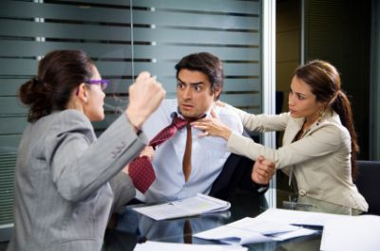
Narušenie priateľstva
Existuje niekoľko dôvodov, keď vznikne medzi ľuďmi tzv. prázdny vzťah:
Vytratenie skutočných hodnôt
Zisk peňazí
Odlišnosti názorov
Nedôvera

Slide 8
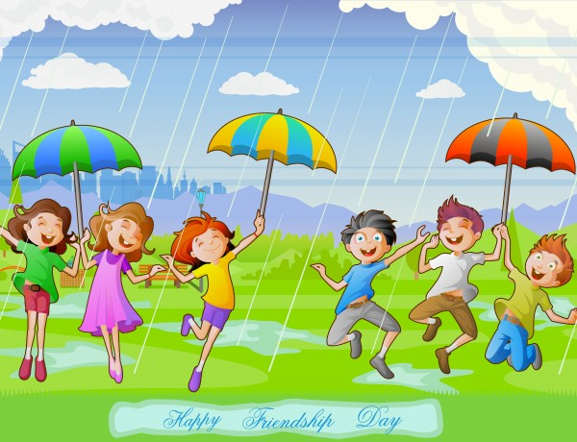
Výber blízkych priateľov
Umenie priateľstva sa vyvíja pomaly.
Začína sa už v detstve vo veku od 4 rokov pri hrách
Priateľov si vyberáme s veľkým rozmyslom, treba sa rozhodovať uvážene.
Nesprávny výber priateľov spôsobuje: zmenu nášho správania, konania i prejavu.

Slide 9
Ako si udržať priateľstvo
Treba si určiť pravidlá.
Prejavovať záujem o priateľa.
Nebrať priateľstvo ako samozrejmosť.
Dostávať a odovzdávať.
Dávať a brať.
Priatelia nie sú barlami.
Snaha o tímové úsilie.

